Slide 1
Progress report
05.18

Slide 2
What is done
지난번 구현 : 등장인물 sample 뽑는 코드 완성
이번주 구현 : 등장인물 학습
이번주 구현 : 등장인물 삽화 생성

Slide 3
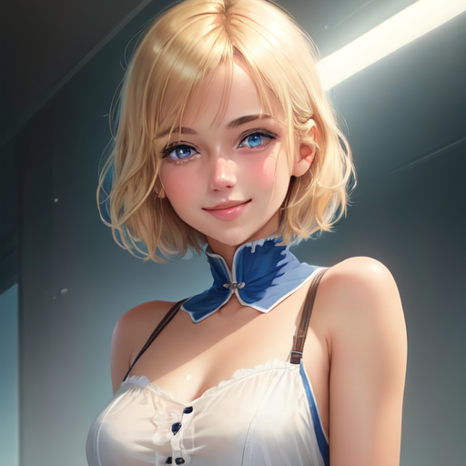
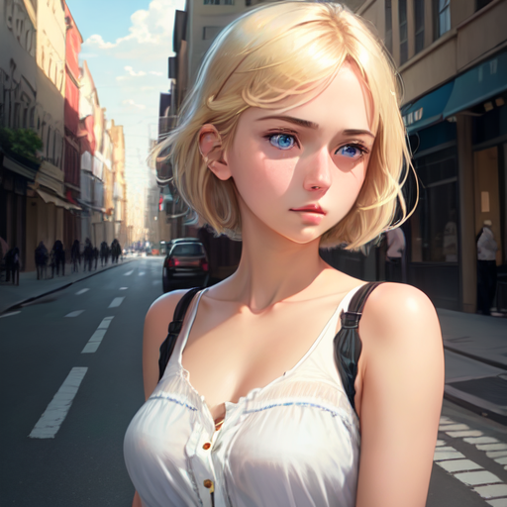
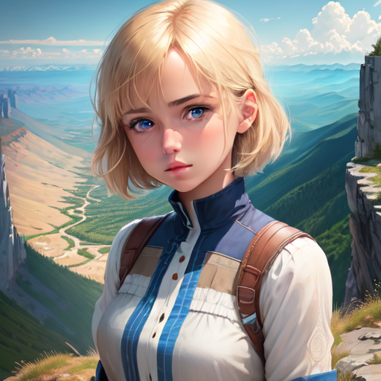

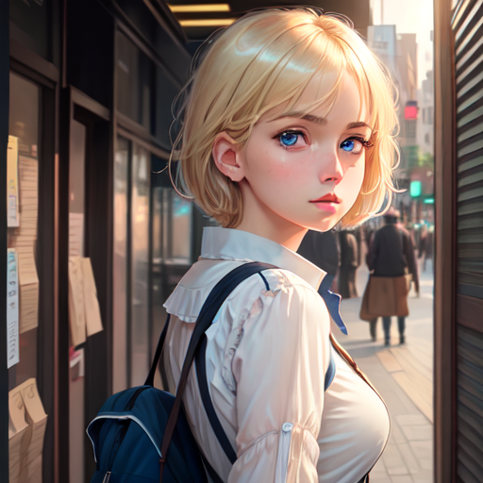
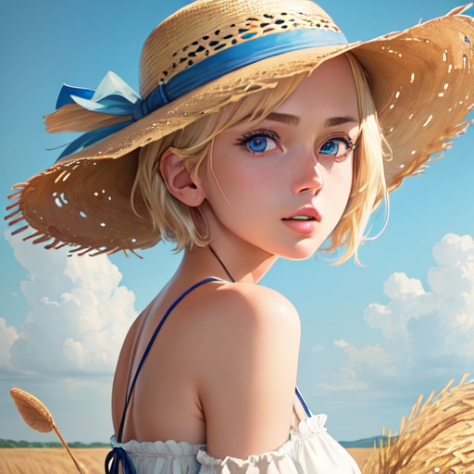
What is done
등장인물 학습
작가가 선택한 등장인물
복제

Slide 4
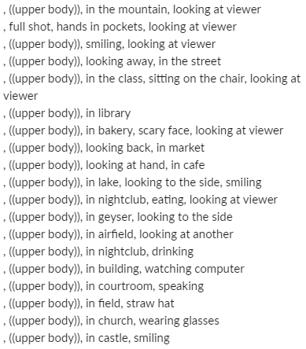
Prompt 실험
Sample 복제
성능을 유지하면서 대표 이미지를
20장 정도 복제해야 된다. 따라서
실험을 통해 다음의 prompt를 선정함.
그리고 성능을 유지하면서
동일한 인물이 나오는 걸 확인함.

Slide 5
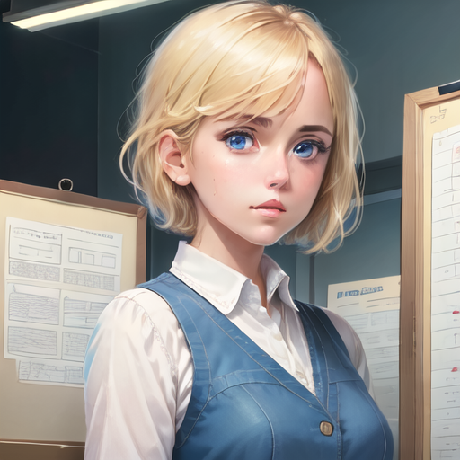
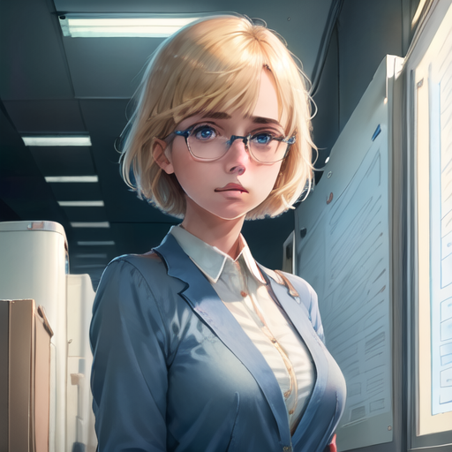
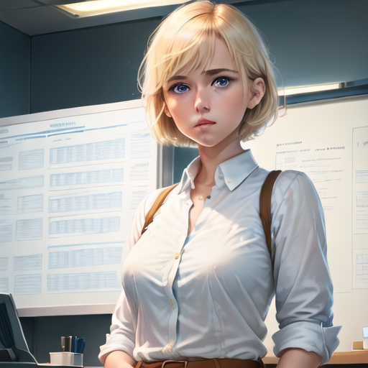
What is done
등장인물 삽화 생성
작가가 선택한 등장인물
복제

Slide 6
What will be done
Sample을 뽑는 AI model 선정해야 됨
학습 시, 사용되는 복제 prompt 선정
학습 시, 모든 model에 대해서 성능이 잘 나오는지 확인

Slide 7
AI 기능 설명

Slide 8
등장인물 sample 생성
AI 기능
등장인물 학습
등장인물 삽화 생성

Slide 9




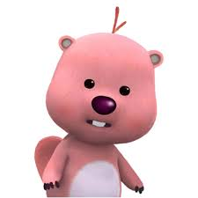



등장인물 sample 생성

Slide 10


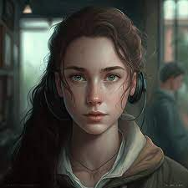
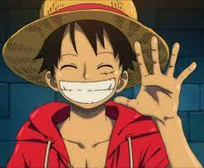
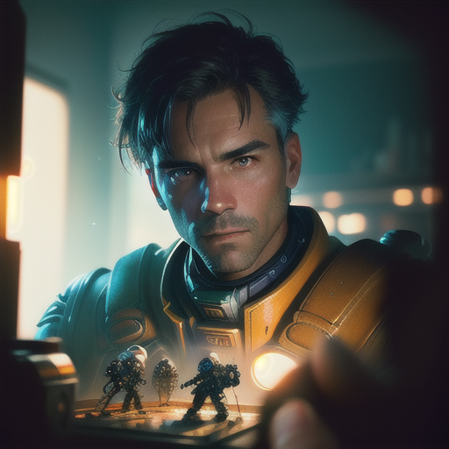
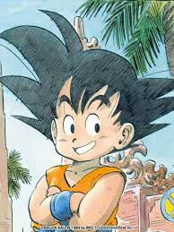
등장인물 sample 생성
: 성별, 머리카락 색, 눈동자 색 etc.

Slide 11
등장인물 sample 생성
: 성별, 머리카락 색, 눈동자 색 etc.
Q. 다양한 작화를 고려할 수 있나요?
A. 다양한 작화를 고려하여 각각 2개씩, anime style , mid-journey style의 model을 사용
Q. 언제까지 sample을 뽑나요?
- 그림 생성에 걸리는 시간은 총 30초 정도로 외주를 맡겼을 때보다 매우 짧은 시간.
A. 만족할 때까지 뽑는다

Slide 12
등장인물 sample 생성
: 성별, 머리카락 색, 눈동자 색 etc.
Q. 다양한 등장인물 sample이 나오나요?
Seed값에 따라 등장인물의 생김새가 달라지는데 seed 값을 time으로 설정하여 매번 달라지게 할 수 있다.
자체적으로 random tag를 추가하여 다양성 추구
A. Seed 값과 random tag로 인해 다양한 sample을 뽑을 수 있다.

Slide 13

등장인물 sample 생성
: 성별, 머리카락 색, 눈동자 색 etc.

Slide 14


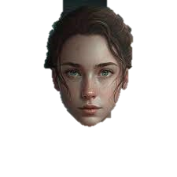

등장인물 학습
: 성별, 머리카락 색, 눈동자 색 etc.
20장

Slide 15


AI한테 등장인물에 대해서 알려줘야 된다
zwx <-> 손오공, 손오공이란 등장인물은 AI가 알 수 없다.
“zwx가 지금 같이 넣어주는 이미지야!”
등장인물 학습
등장인물 별명 ex) zwx
Dreambooth
5장 정도의 이미지로도 등장인물을 학습시킬 수 있다!
즉, 일관성 있는 등장인물을 뽑을 수 있게 됨.
zwx가 손오공이라는 걸 아는 AI

Slide 16
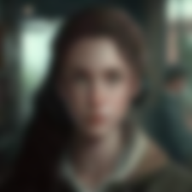
등장인물 삽화 생성
: 웃고 있다, 주머니에 손을 넣고 있다 etc.
: 성별, 머리카락 색, 눈동자 색 etc.

